Slide 1

Detecção de anomalias através de análise de distribuição com o uso de janelas deslizantes.
Arthur Vaz
Thiago Oliveira

Slide 2
METODOLOGIA
Desenvolvemos uma função para gerar séries temporais sintéticas em formatos específicos, a fim de compreender a eficácia da detecção de janelas anômalas e, consequentemente, o ponto anômalo dentro dessas janelas.
Após identificar as janelas, todas foram consideradas como uma única distribuição, permitindo-nos determinar o tipo de distribuição e verificar se há algum ponto acima do limiar estabelecido.

Slide 3
Cenários estudados
Séries temporais estacionárias com sequências anomalas
Kmeans
Distribuição única das janelas anomalas
Linha de estudo
Séries temporais estacionárias com observações anomalas
Dbscan
Distribuição única das janelas anomalas normalizadas independentemente
Séries temporais não estacionárias com observações anomalas
Autoencoder
Distribuição por janela extendida N vezes

Slide 4
Função - generate_time_series
n: É o número total de observações na série temporal a ser gerada.
anomalies_qty: Indica a quantidade de anomalias que serão introduzidas na série temporal. Uma anomalia é um ponto ou um conjunto de pontos que se desviam significativamente do padrão normal da série.
variance_size: É o tamanho da variação para a série temporal. Quanto maior o valor, mais dispersos serão os pontos na série.
anomaly_intensity: É a intensidade das anomalias. Quanto maior o valor, maior será o impacto das anomalias na série temporal.
noise_sd: Desvio padrão do ruído a ser adicionado à série temporal. O ruído é uma componente estocástica adicionada à série para simular aleatoriedade.
seasonality: Um vetor que especifica o padrão de sazonalidade na série temporal. O primeiro elemento do vetor representa o padrão para a primeira observação, o segundo elemento para a segunda observação e assim por diante. Por exemplo, c(1, -1) indica uma sazonalidade alternando entre um aumento e uma diminuição.
trend_increment: Incremento para a tendência na série temporal. Especifica quanto a tendência muda entre cada observação.
stationary: Um valor lógico que indica se a série temporal gerada deve ser estacionária ou não. Se verdadeiro (TRUE), a série será estacionária, caso contrário, será não estacionária.
window_anomaly: Um valor lógico que indica se as anomalias devem ser janelas (conjuntos de pontos) ou pontos únicos na série temporal. Se verdadeiro (TRUE), as anomalias serão tratadas como janelas, caso contrário, serão pontos únicos.

Slide 5
Função - create_nonstationary_ts
n: Número total de observações na série temporal.
trend: Uma lista com dois elementos: initial, que representa o valor inicial da tendência, e increment, que representa o incremento da tendência entre cada observação.
seasonality: Uma lista com um elemento: pattern, que representa o padrão de sazonalidade na série temporal.
noise_sd: Desvio padrão do ruído a ser adicionado à série temporal.
noise_sd = 0.5,seasonality = c(1,-1),trend_increment = 0.1 => trend = list(initial = 0, increment = trend_increment)

Slide 6
Caso I
ST estacionárias com sequências anomalas

Slide 7
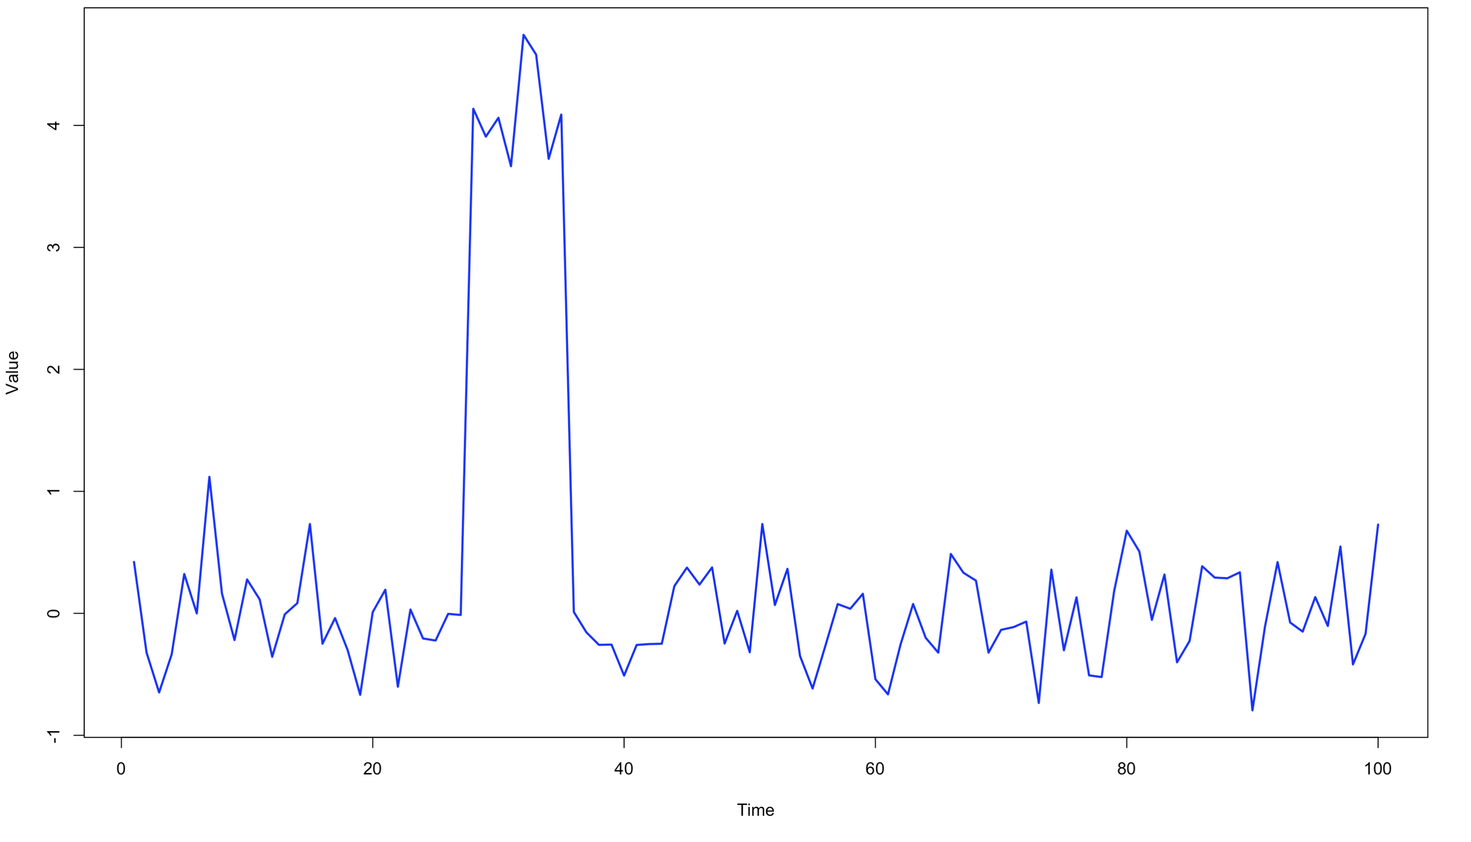
ST config
n = 100,
anomalies_qty = 1,
variance_size = 0.4,
stationary = TRUE,
anomaly_intensity = 4

Slide 8
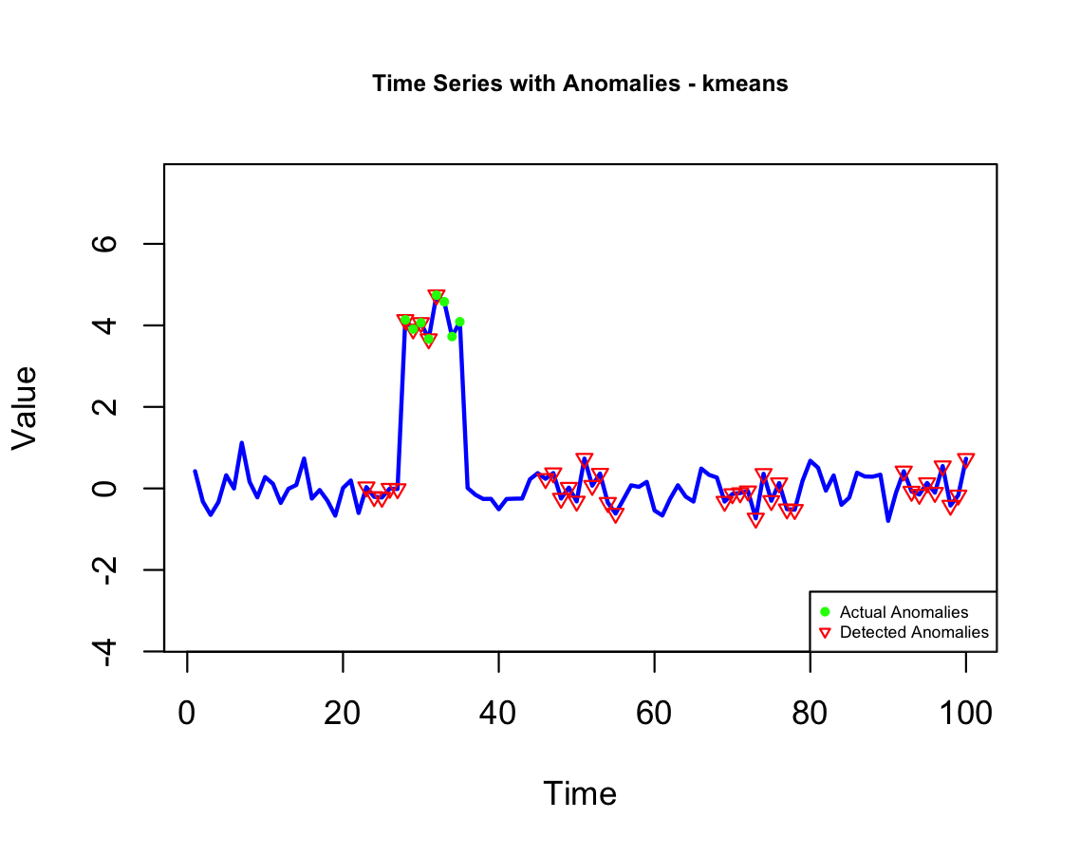
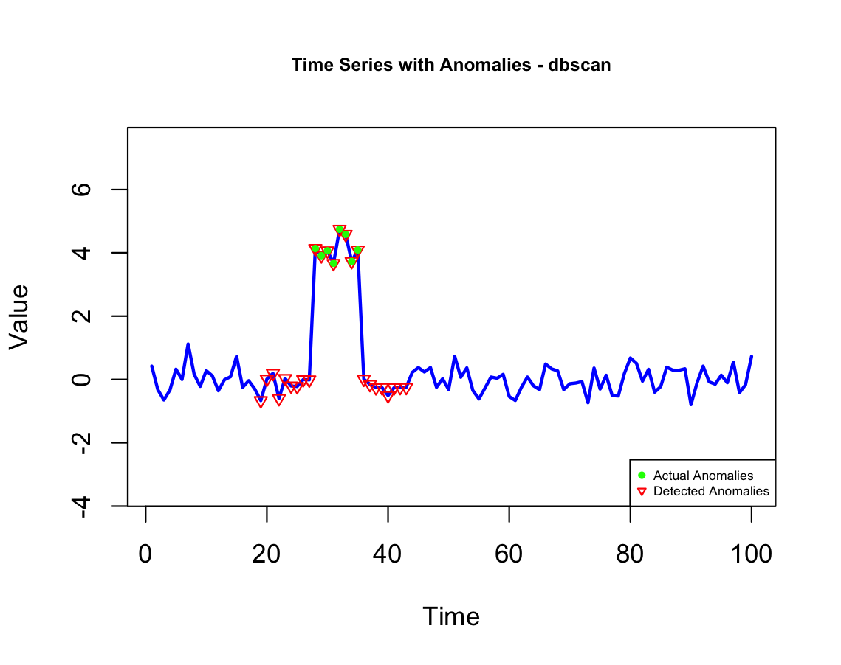
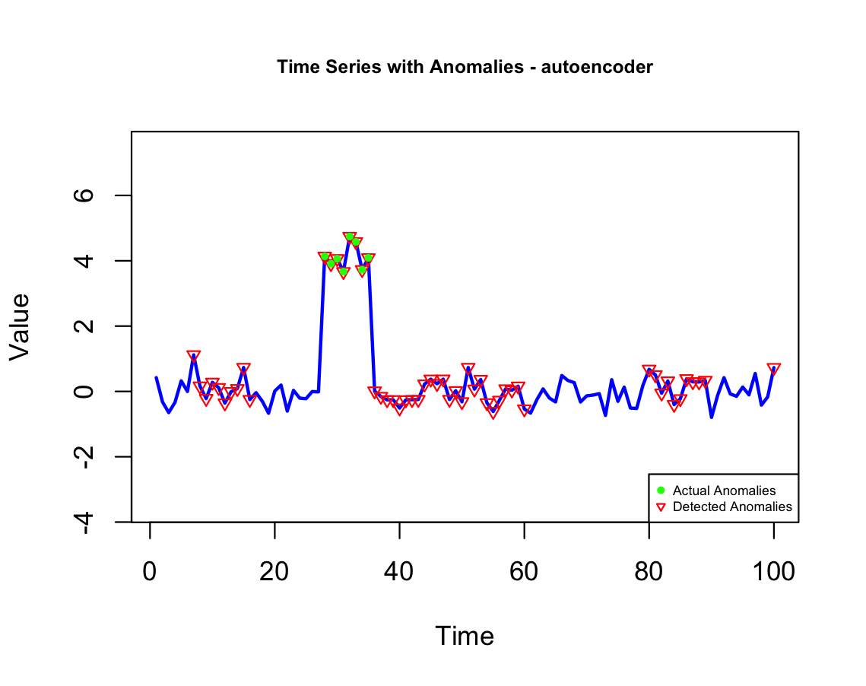
Resultado dos modelos
kmeans_func(time_series, 10,1)
dbscan_func(time_series, 10,2)
autoencoder_func(time_series, 10,1)

Slide 9
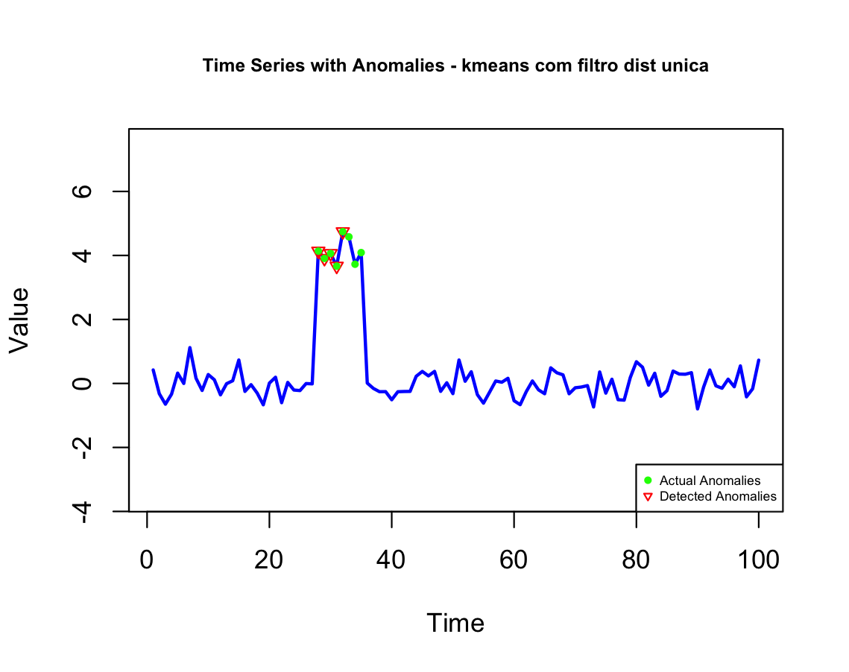
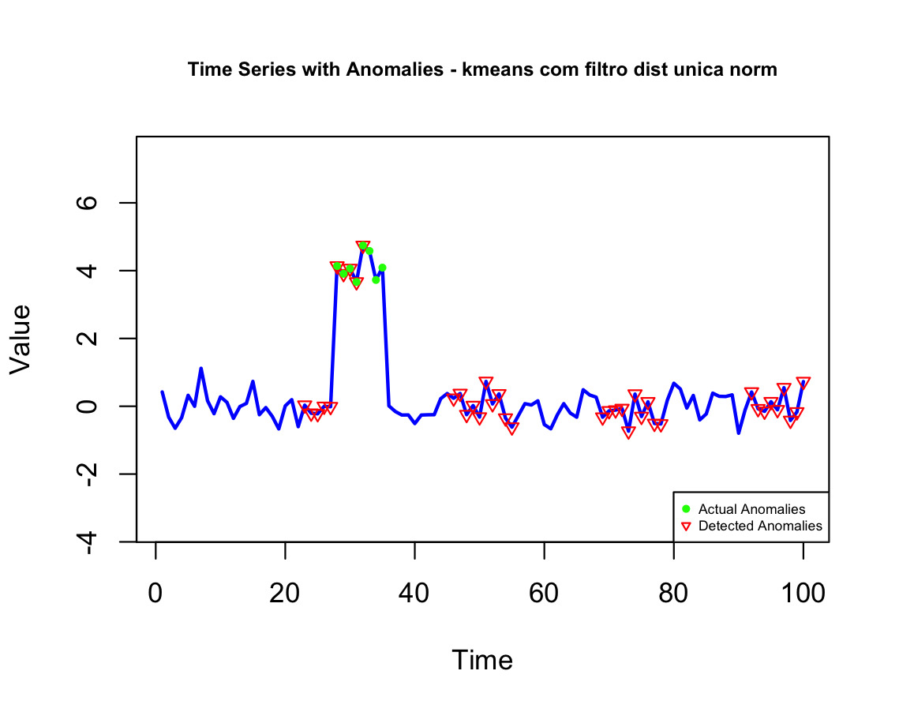
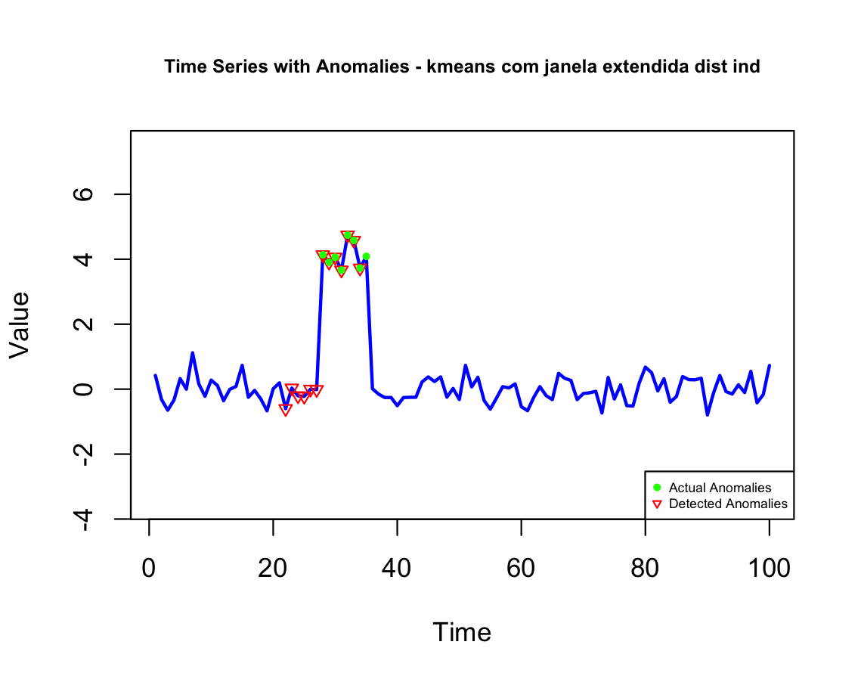
Métodos de filtros - Kmeans
Método 1: Qualquer limiar abaixo ou igual a 0.25, resulta na seleção de quase toda a sequência. Não sendo possível devido ao fato do algoritmo não ter já selecionado a sequência completa.
Método 2: Filtrou alguns valores da sequência anômala e outros valores não relacionados, utilizando também um limiar de 0,3.
Método 3: A configuração mais eficaz resultou na seleção de quase toda a sequência anômala, mas incluiu alguns valores externos. A janela foi ampliada para 10 e o limiar ajustado para 0,19.

Slide 10
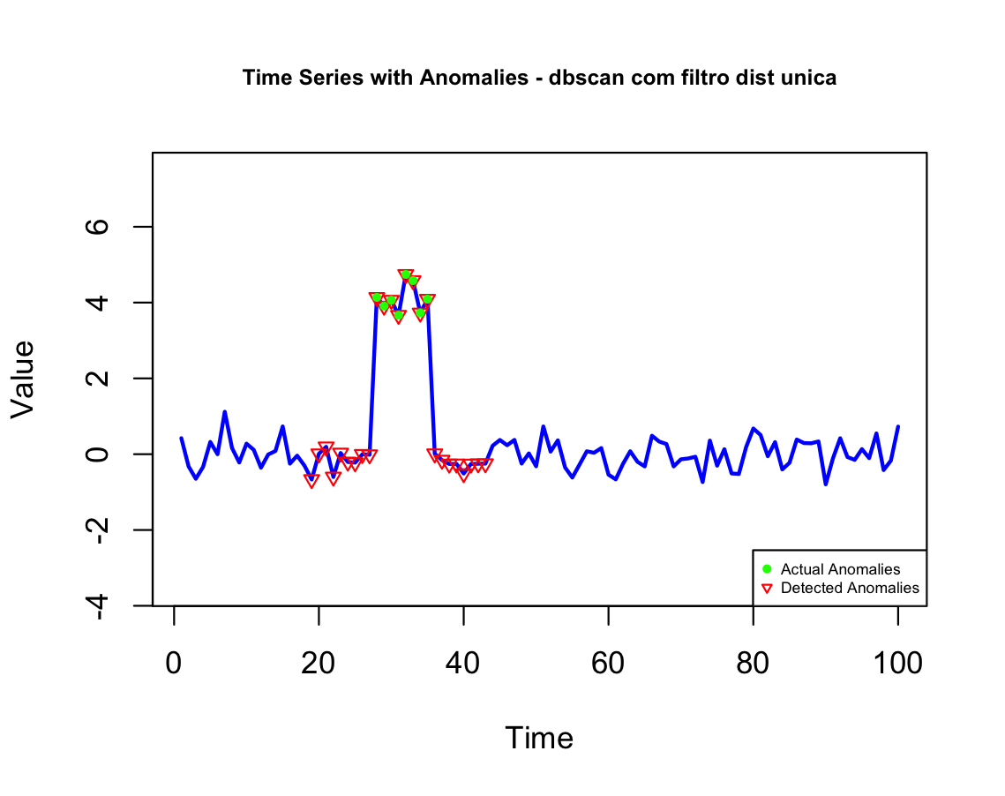
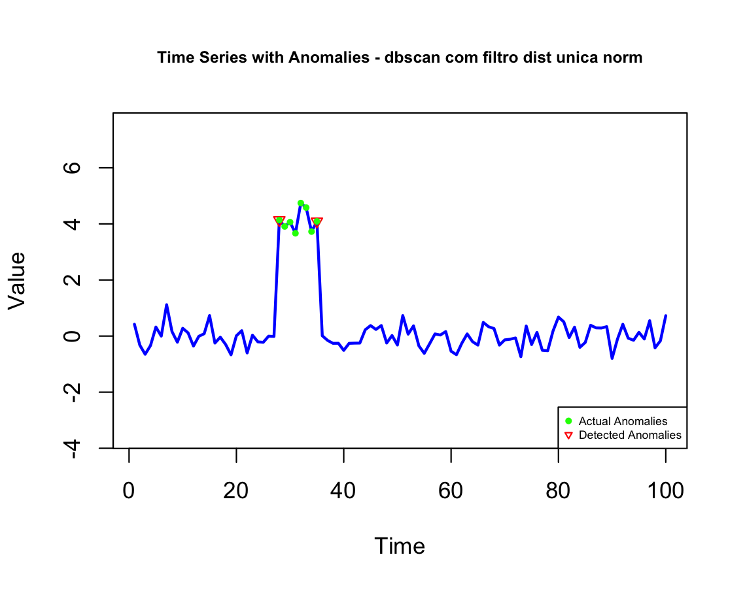
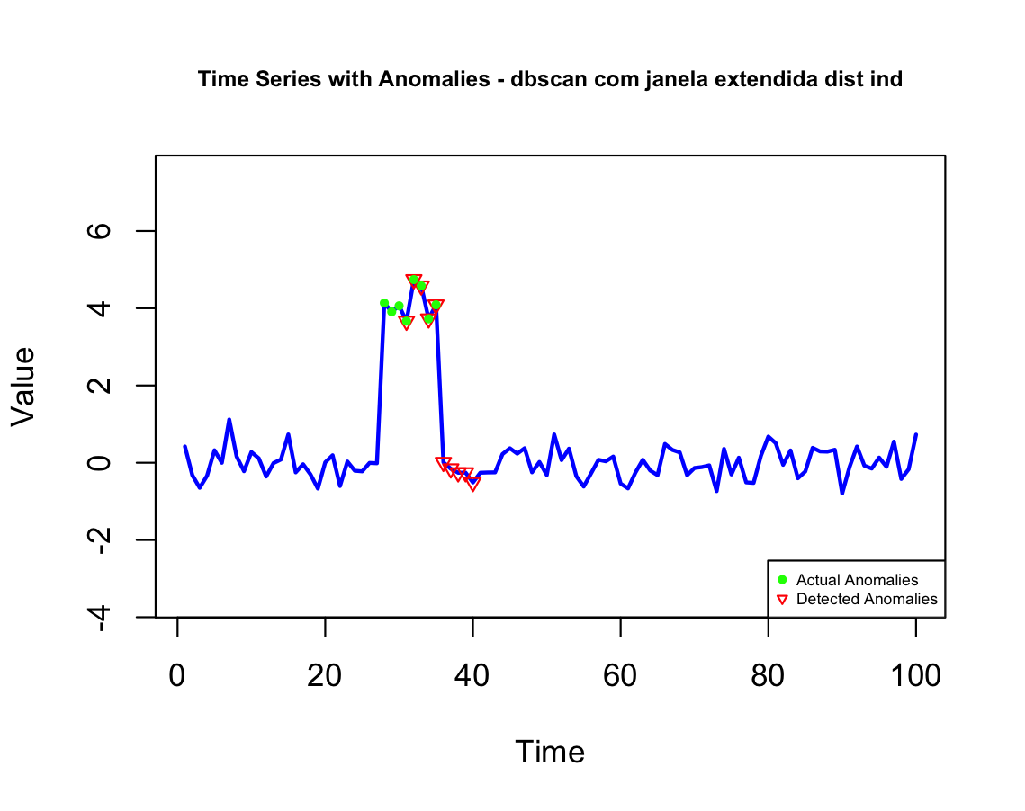
Métodos de filtros - Dbscan
Método 1: Utilizando um limiar de 0,19, não conseguiu filtrar exclusivamente a sequência, embora tenha alcançado o melhor resultado.
Método 2: Ao ajustar o limiar 0.19, filtrou valores tanto na sequência quanto fora dela, sem seguir um padrão definido.
Método 3: Com um limiar de 0,2 e uma ampliação de janela para 5, obteve o resultado que mais efetivamente filtrou valores, mantendo-os na sequência anômala.

Slide 11
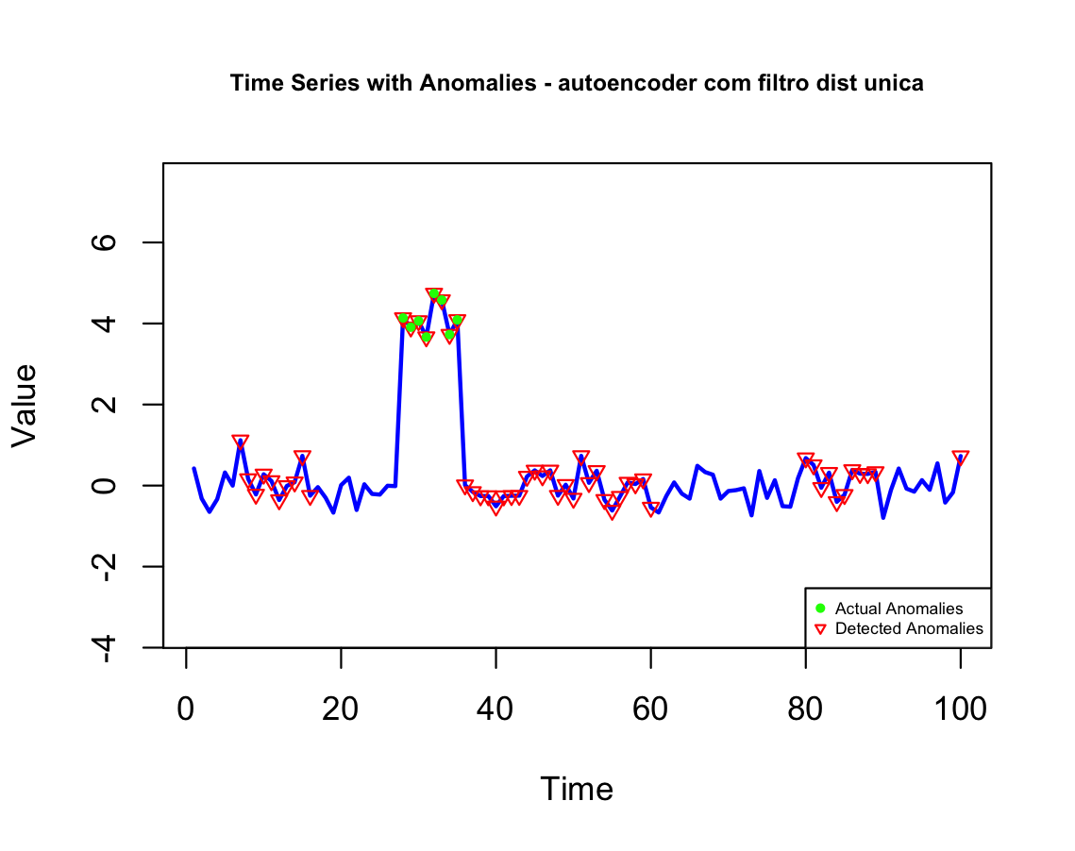
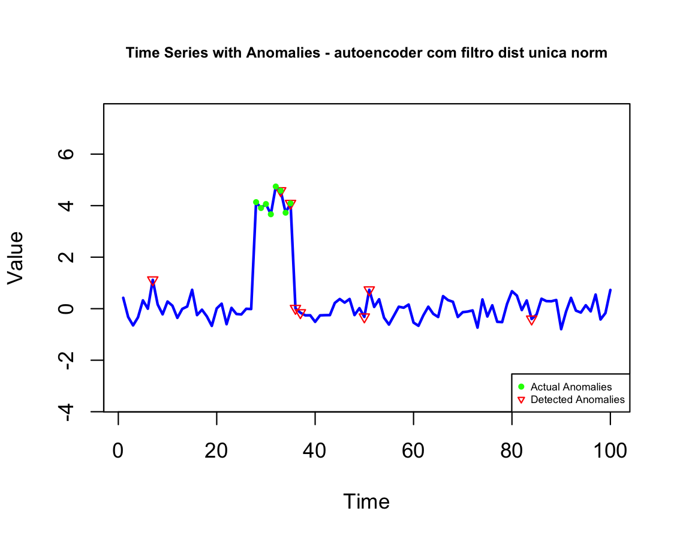
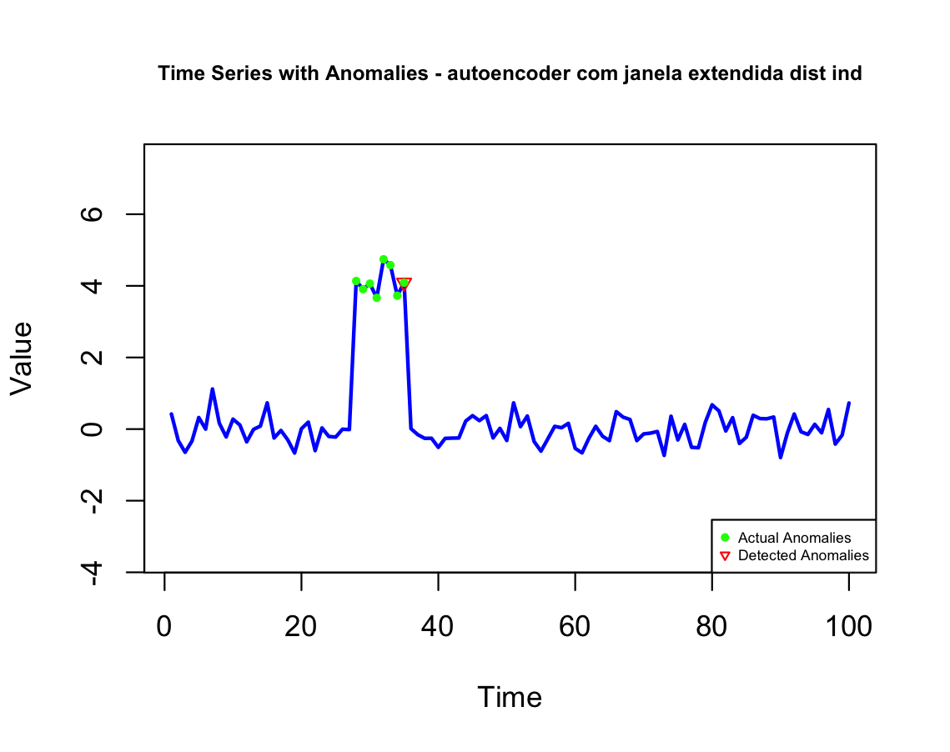
Métodos de filtros - Autoencoder
Método 1: Não conseguiu filtrar apenas a sequencia anomala. Com limiar 0.2
Método 2: Não conseguiu filtrar apenas a sequencia anomala. Com limiar 0.1
Método 3: O filtro otimizado foi Gerado com janela ampliada = 8 e o limiar 0.19

Slide 12
Caso II
ST estacionárias com observações anomalas

Slide 13
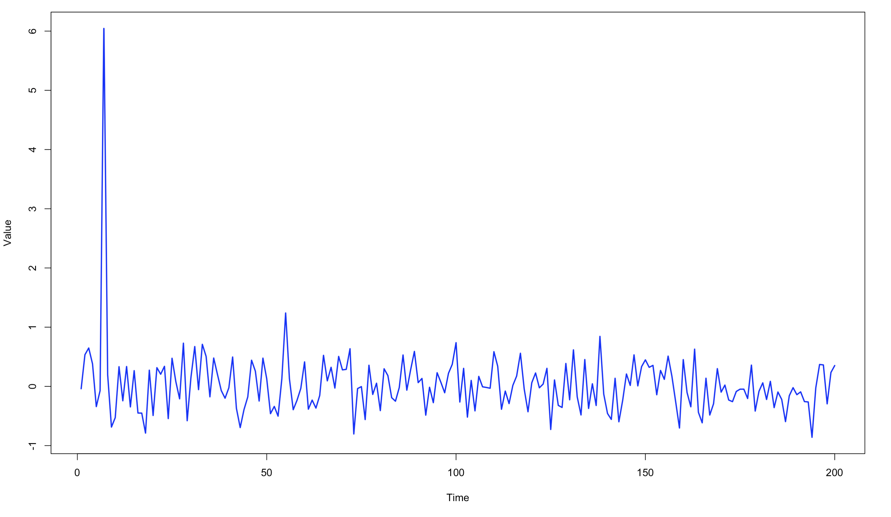
ST config
n = 200,
anomalies_qty = 1,
variance_size = 0.4,
stationary = TRUE,
anomaly_intensity = 6,
window_anomaly = FALSE

Slide 14
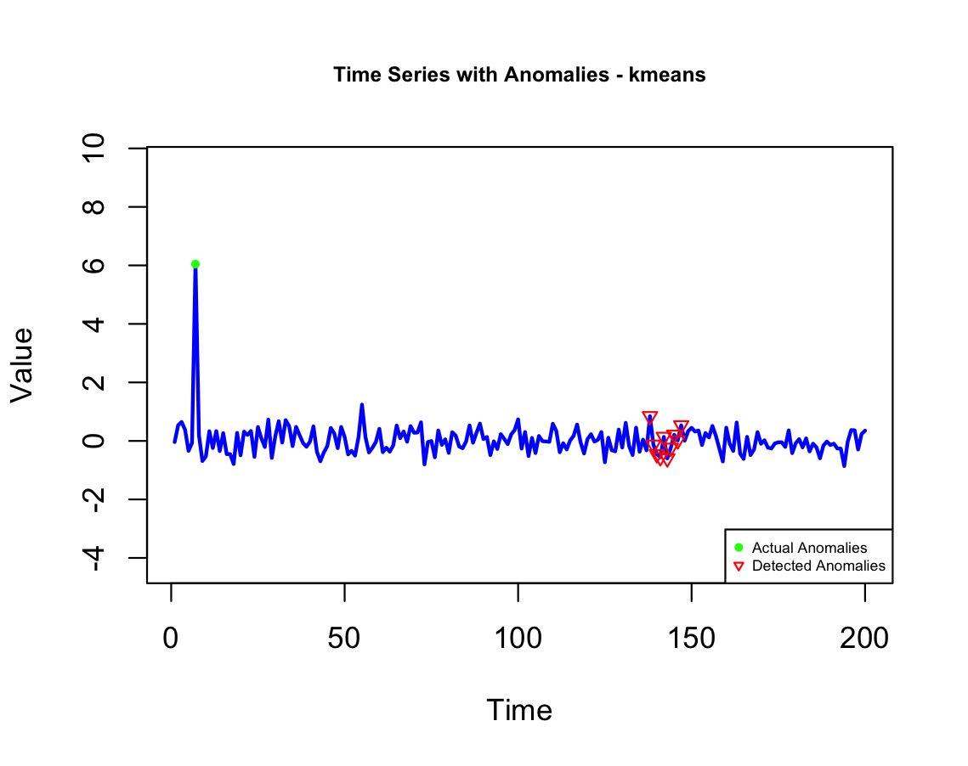
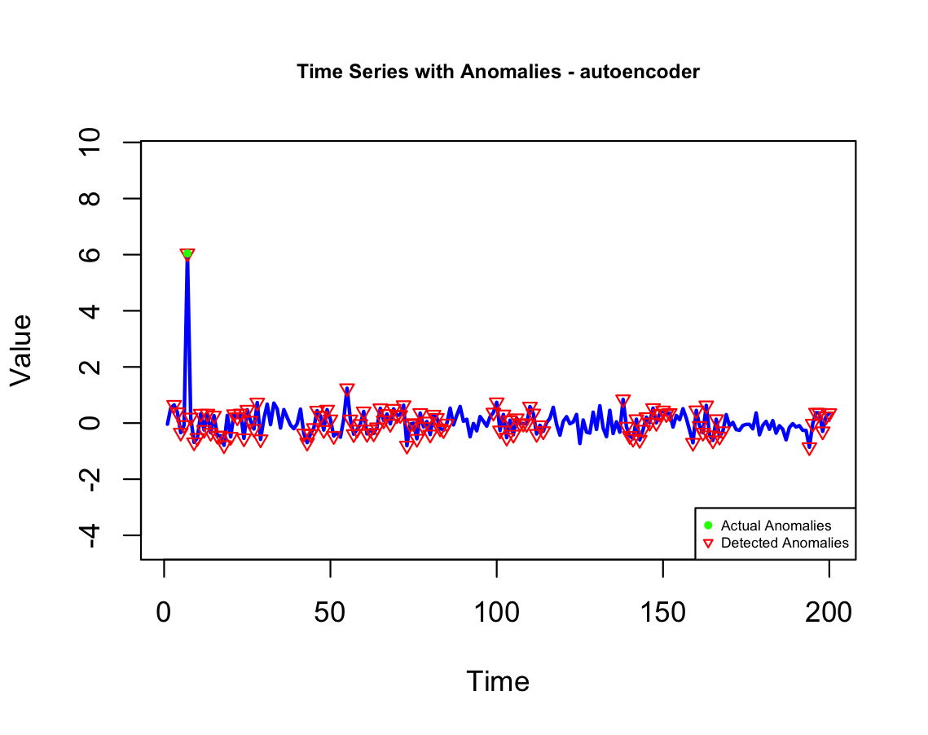
Resultado dos modelos
kmeans_func(time_series, 10)
dbscan_func(time_series, 10,2)
autoencoder_func(time_series, 10, 1)
Para esse tipo específico de anomalia, os algoritmos não foram eficazes. O DBSCAN não identificou nenhuma anomalia, enquanto o KMEANS encontrou anomalias apenas na mesma região, alterando o tamanho da janela anômala. Mesmo variando a quantidade de clusters, o KMEANS não conseguiu capturar a anomalia propriamente dita. Por outro lado, após quatro tentativas, o autoencoder conseguiu detectar essa anomalia. Agora, vamos investigar se, com a aplicação de um filtro, o autoencoder consegue isolar apenas o outlier, considerando a hipótese de que a anomalia está muito próxima ao limite da série de 200 observações.

Slide 15
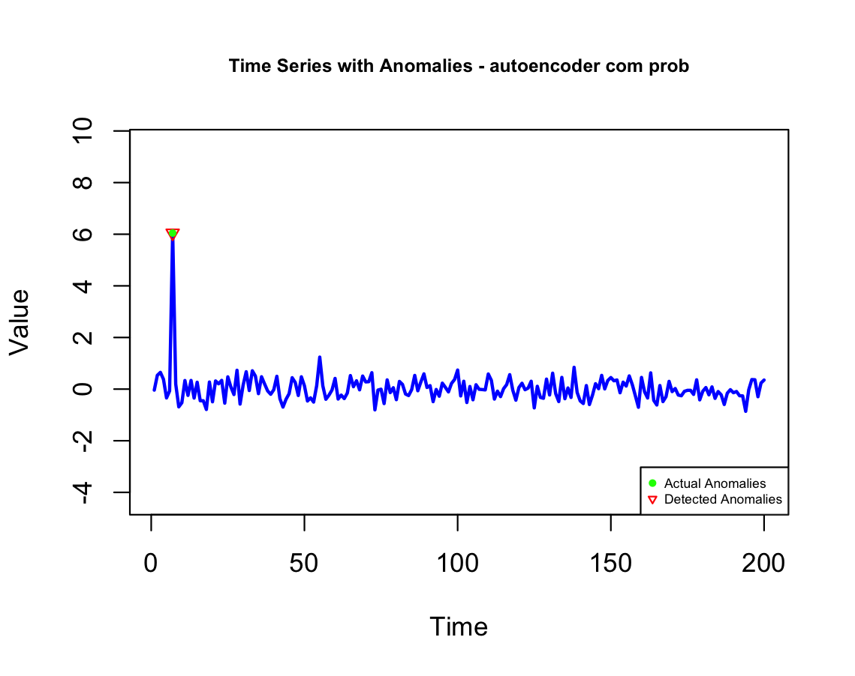
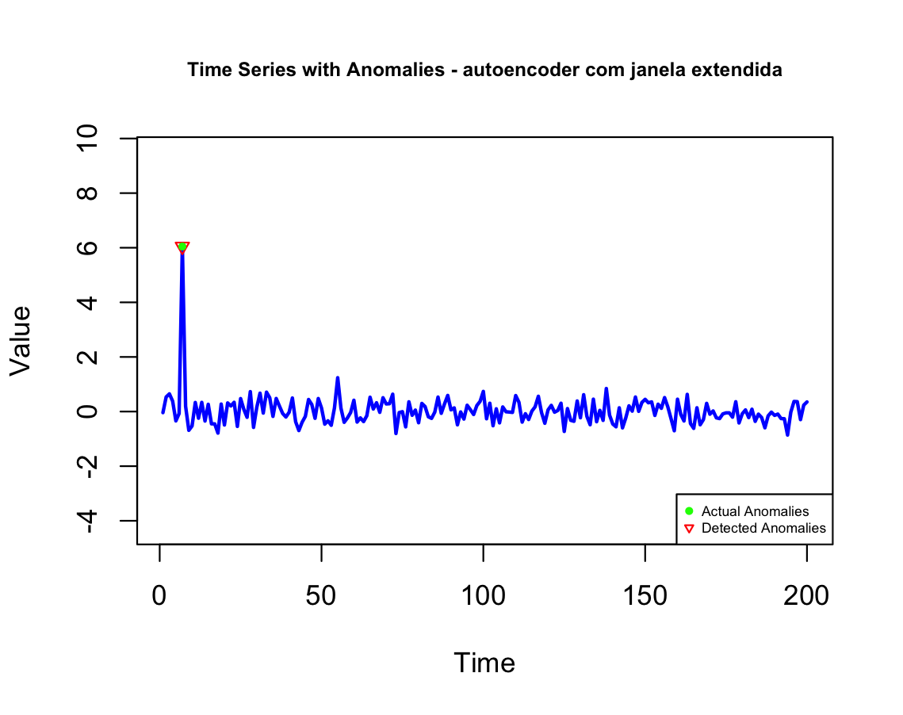
Métodos de filtros - Autoencoder
Método 1: Executou o filtro com sucesso, utilizando um limiar de 0,1.
Método 2: Realizou a filtragem com um limiar de 0,01.
Método 3: Com um aumento na janela para 10 e um limiar de 0,1, conseguiu executar o filtro eficazmente.

Slide 16
Caso III
ST não estacionárias com observações anomalas

Slide 17
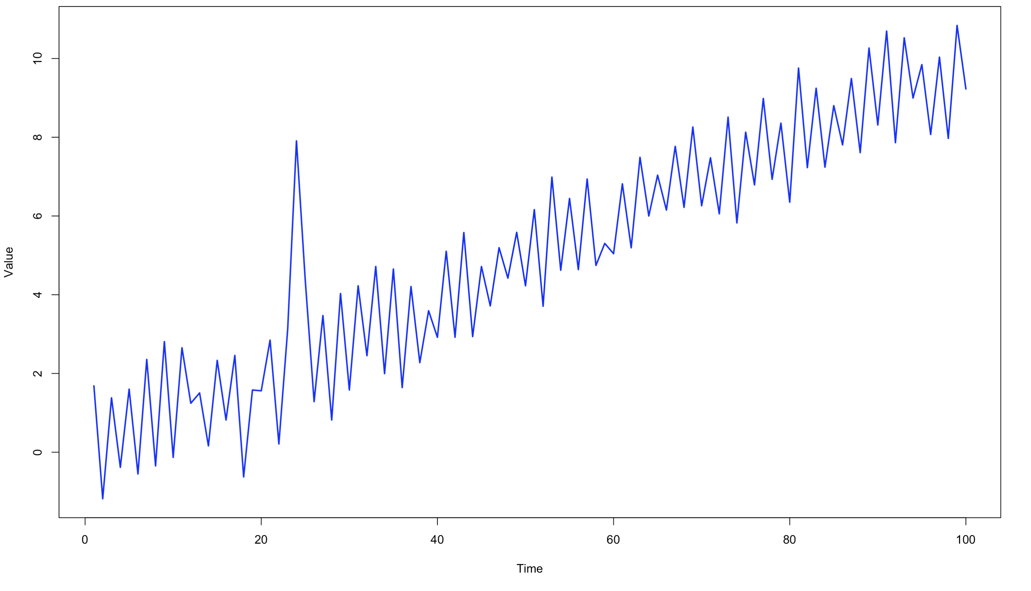
ST config
n = 100,
anomalies_qty = 1,
variance_size = 0.4,
stationary = FALSE,
anomaly_intensity = 6,
window_anomaly = FALSE

Slide 18
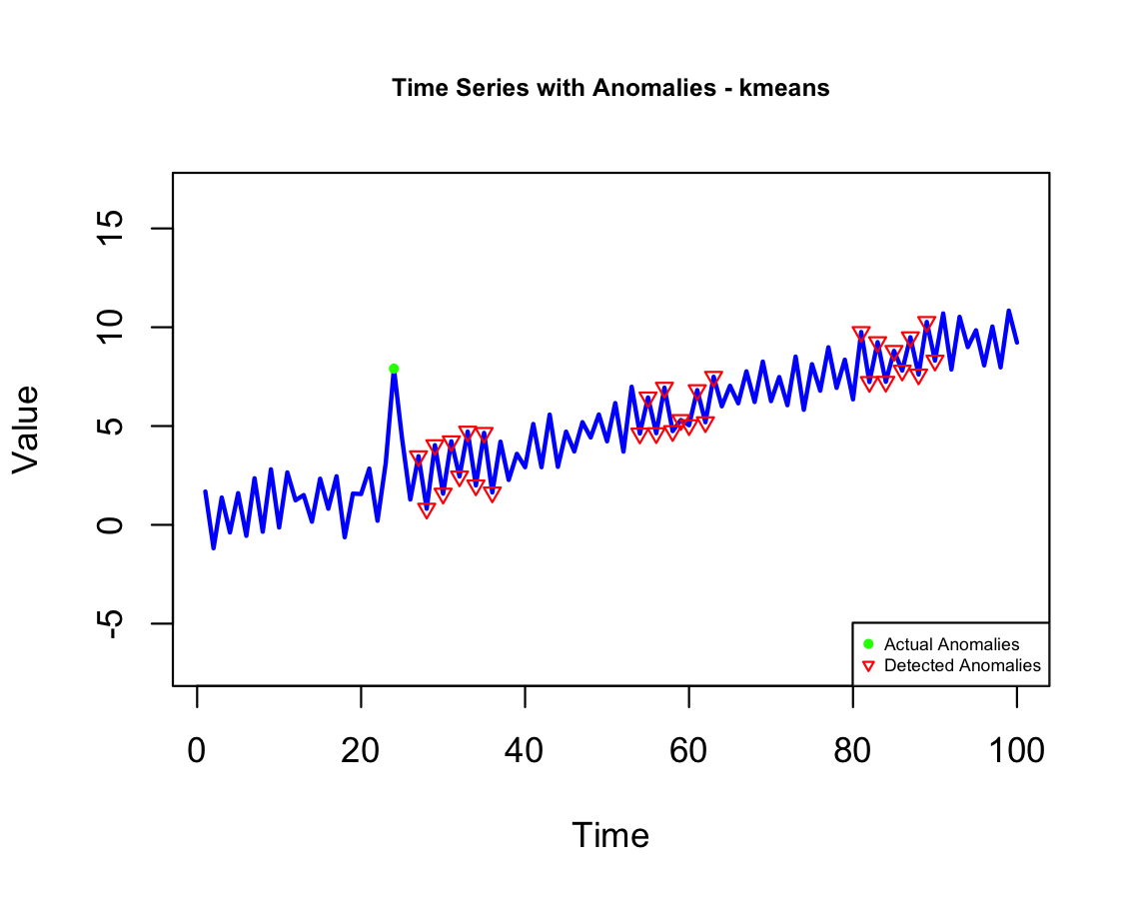
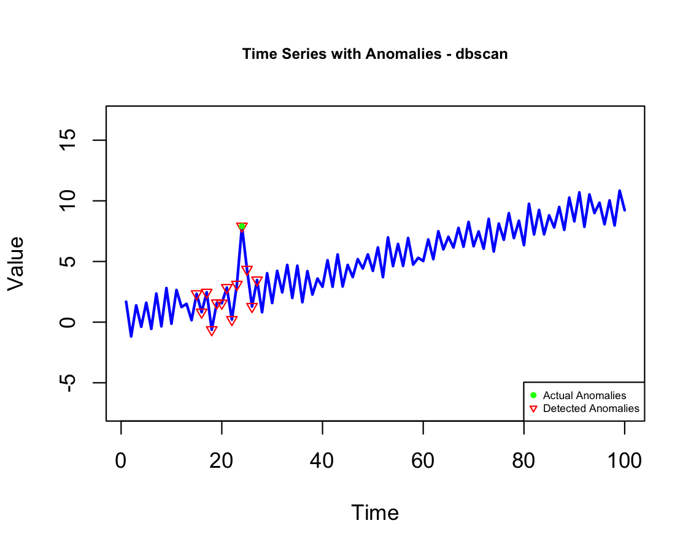
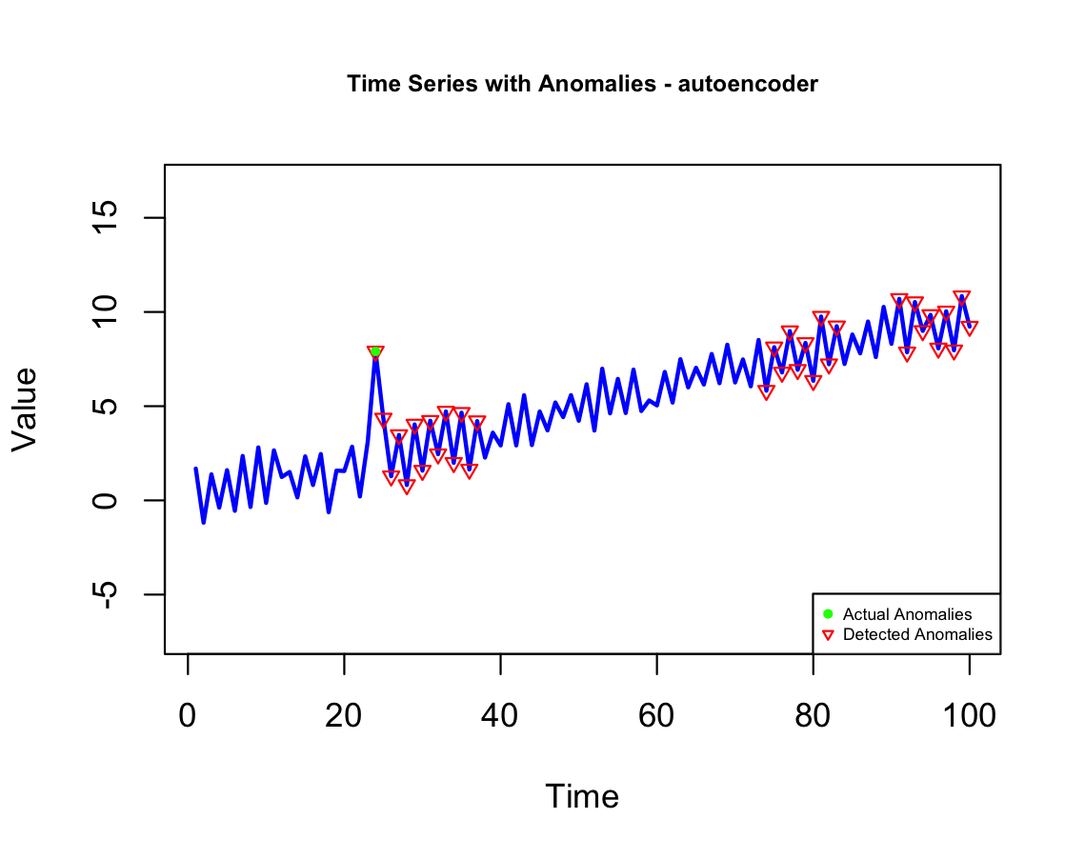
Resultado dos modelos
kmeans_func(time_series, 10,1)
dbscan_func(time_series, 10,2)
autoencoder_func(time_series, 10, 1)
O algoritmo KMEANS, após várias tentativas, não conseguiu identificar uma janela que contivesse a anomalia. A configuração mais próxima que conseguiu foi utilizando apenas um cluster.

Slide 19
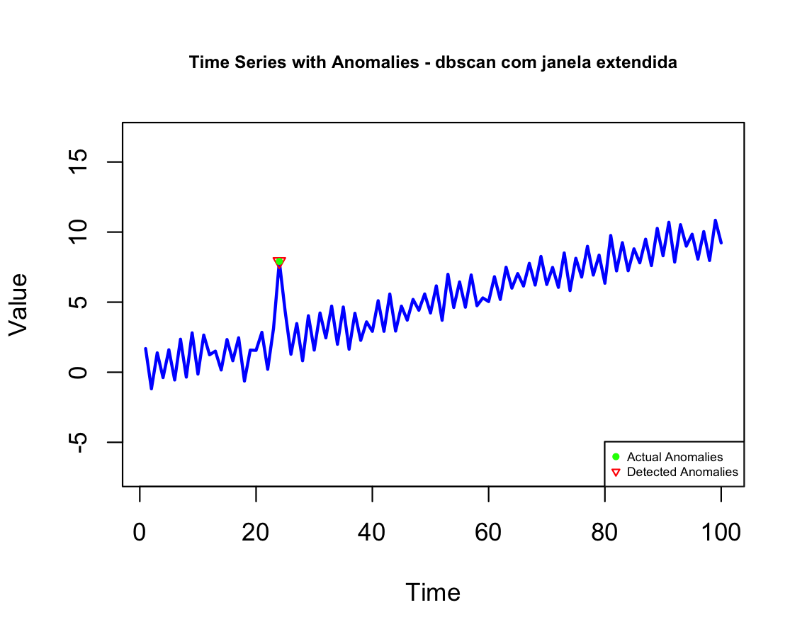
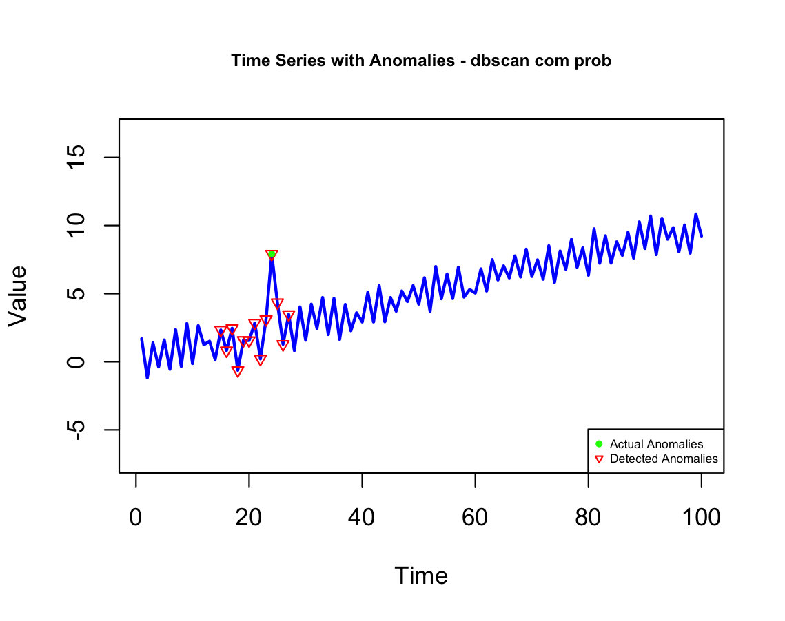
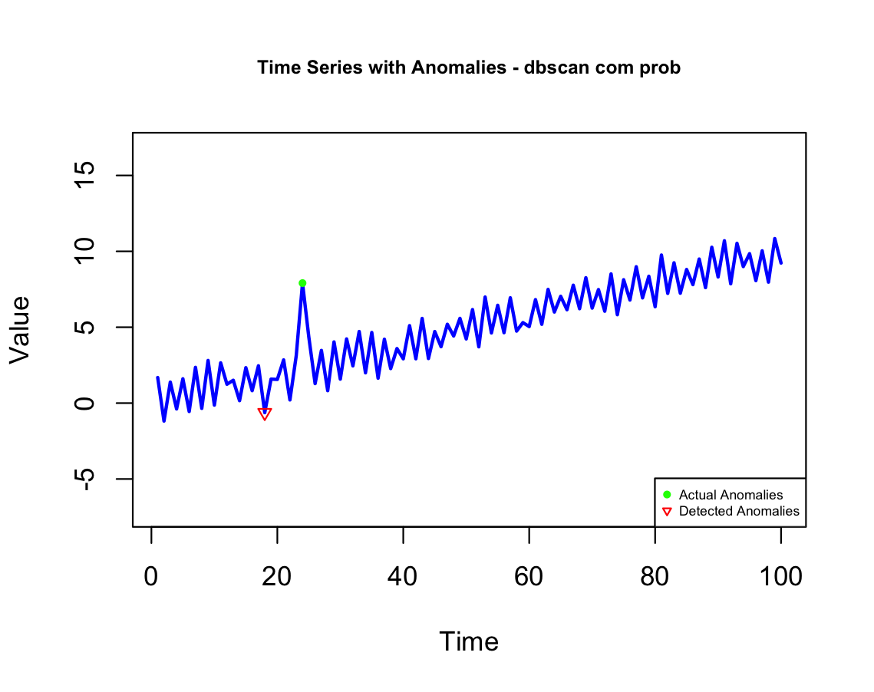
Métodos de filtros - Dbscan
Método 1: Executou o filtro com sucesso, utilizando um limiar de 0,1.
Método 2: Realizou a filtragem com um limiar de 0,01.
Método 3: Com um aumento na janela para 10 e um limiar de 0,1, conseguiu executar o filtro eficazmente.

Slide 20

Métodos de filtros - Autoencoder
Método 1: Executou o filtro com sucesso, utilizando um limiar de 0,1.
Método 2: Realizou a filtragem com um limiar de 0,01.
Método 3: Com um aumento na janela para 10 e um limiar de 0,1, conseguiu executar o filtro eficazmente.

Slide 21
Teste do limiar
ST estacionárias com sequências anomalas

Slide 22
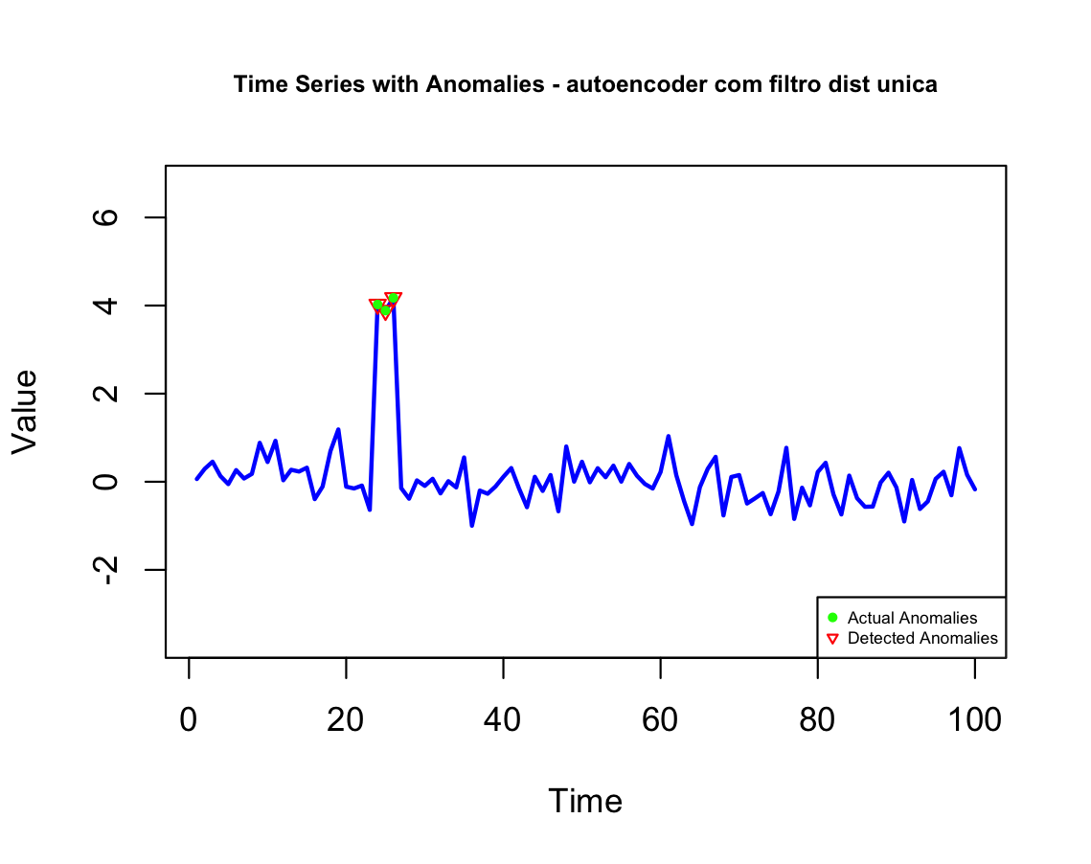

Verificação
Limiar: 0.1
Limiar: 0.2

Slide 23
Testes futuroa
Possibilidade de extensão do estudo

Slide 24
“Simular uma amostra de tamanho N para calcular e registrar os resultados, com o objetivo de analisar posteriormente se a distribuição segue o Teorema Central do Limite. Isso permitirá entender se existe algum padrão de resultado esperado para cada caso específico.”

